Slide 1
זיהוי רמזורים
קבוצה מס' 2
יהודה הלר, ראשיד אבו יונס, נועם מרג'ני

Slide 2
חלק ראשון
זיהוי צבעים אדומים וירוקים
בחירת נקודה אחת מקבוצת נקודות קרובות
חיתוך רמזורים חשודים
ניתוח נתונים

Slide 3
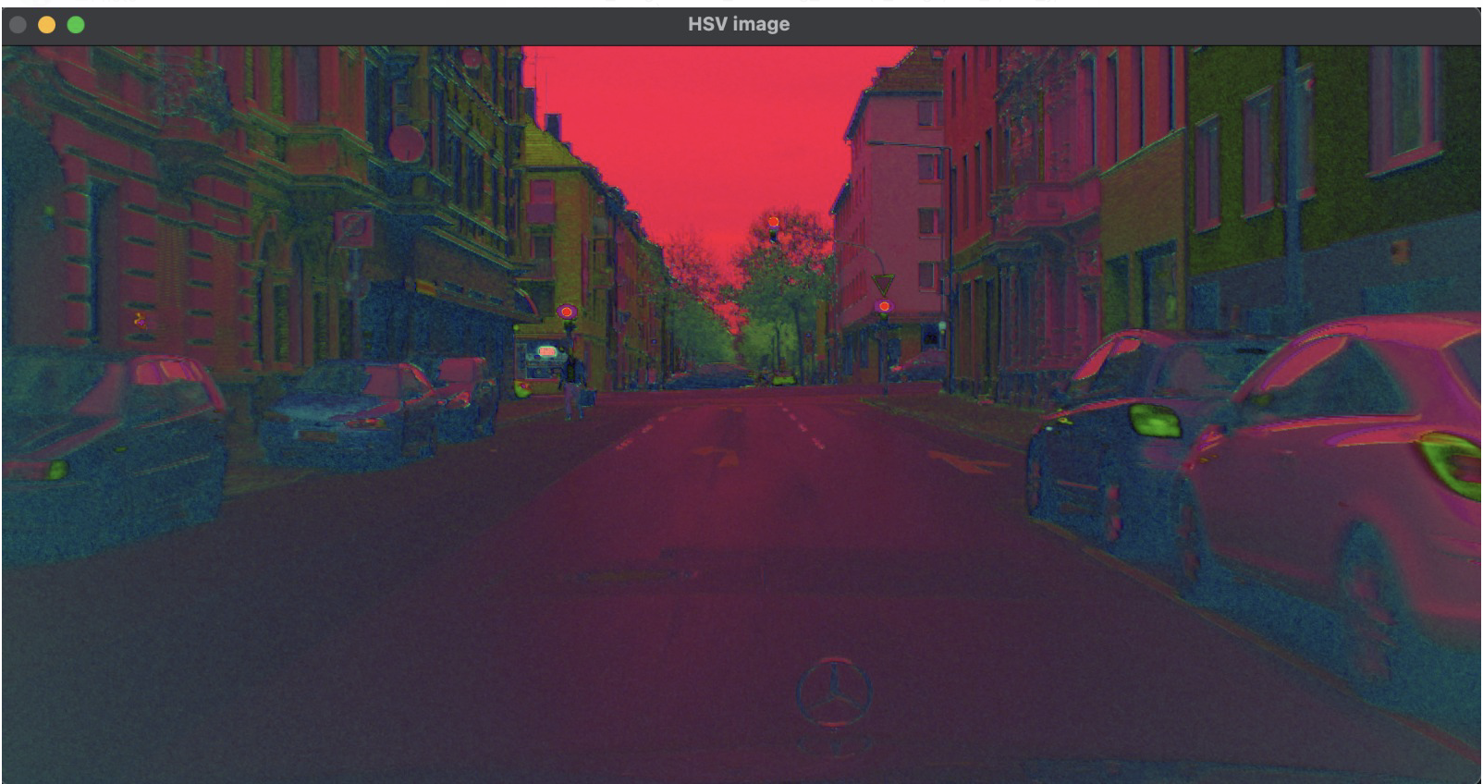
חלק ראשון
המרת התמונה מרחב HSV
שימוש בגרעין בגודל 5X5
בניית מסכות צבעים מתאימות
זיהוי צבעים

Slide 4

חלק ראשון
שימוש בפונקציה DBSCAN,
בחירת נקודה ממוצעת בכל אזור
מרובה בנקודות
בחירת נקודה

Slide 5
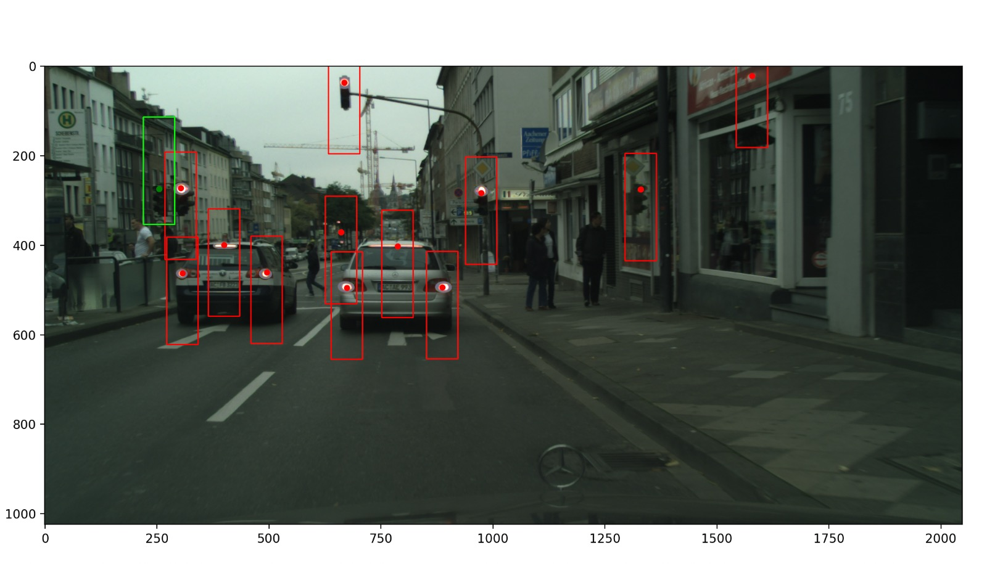
חלק ראשון
חיתוך רמזורים חשודים
חיתוך בגודל קבוע 240 X 70

Slide 6
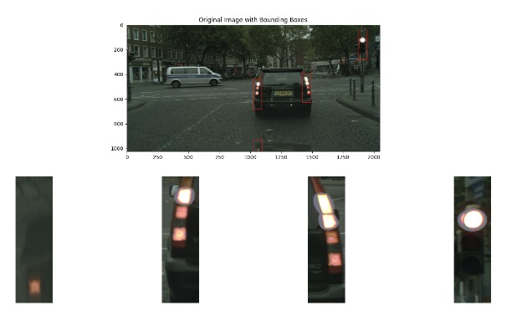

חלק ראשון
חיתוך רמזורים חשודים

Slide 7
חלק ראשון
ניתוח נתונים
קובץ CSV של הנקודות החשודות:
כתובת path
מיקום הנקודה בתמונה המקורית, X,Y
צבע הנקודה

Slide 8
חלק ראשון
ניתוח נתונים
קובץ CSV של החיתוכים:
כתובת path
נקודות של הרמזור החשוד, x0,x1, y0,y1
צבע הרמזור החשוד, color
האם התמונה לא תקינה, is_ignore
האם התמונה היא תמונה של רמזור, is_true

Slide 9
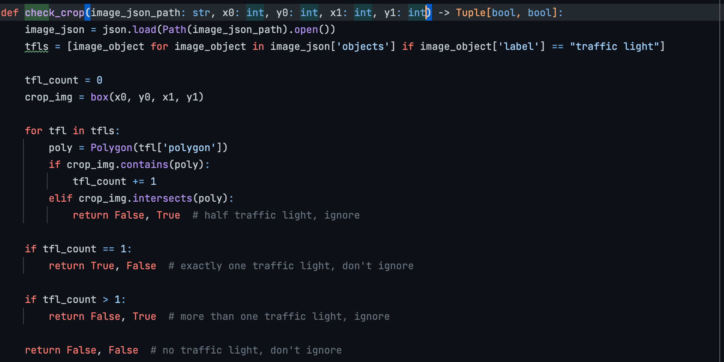
חלק ראשון
ניתוח נתונים
שימוש באובייקט של הספרייה shapely
שימוש בקובץ JSON, ספירת פוליגונים בתמונה
תקינות התמונה החתוכה

Slide 10
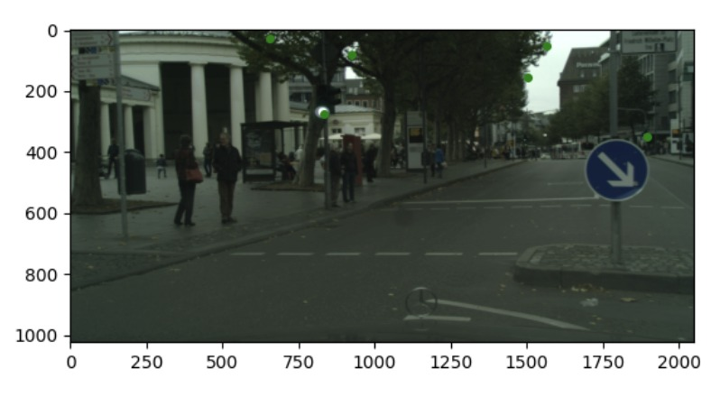
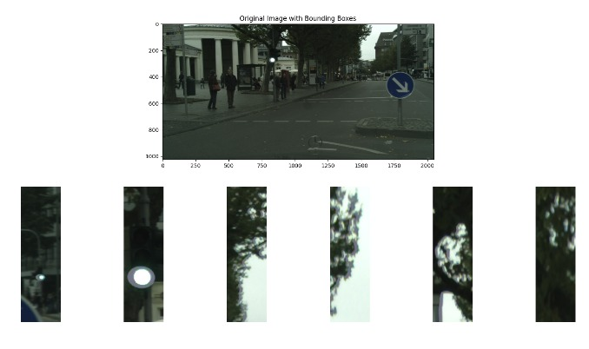
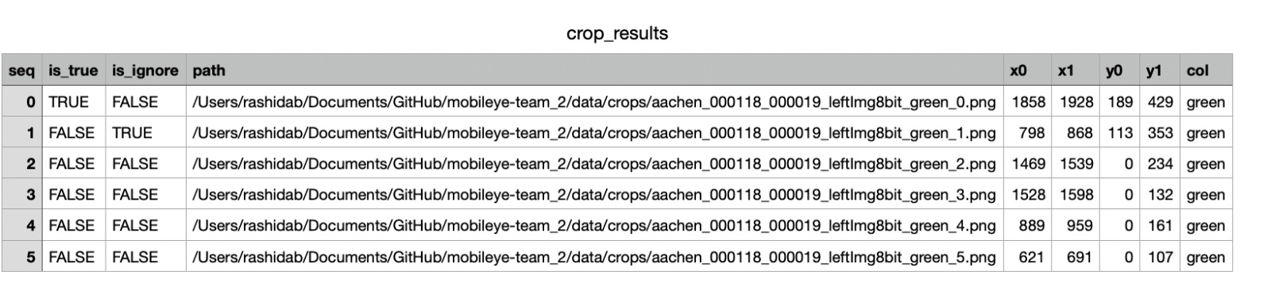


חלק ראשון
מה עשינו?
2
1
3

Slide 11
חלק שני
רשת נוירונים
שימוש ב-3 שכבות (conv_layers,dropout ,fc_layers)
פונקצית אקטיבציה: RLU, maxpolol12d, dropout
ביצוע 15 הרצות (num_epochs)
תוצאה: שיפור הלמידה של הרשת.

Slide 12
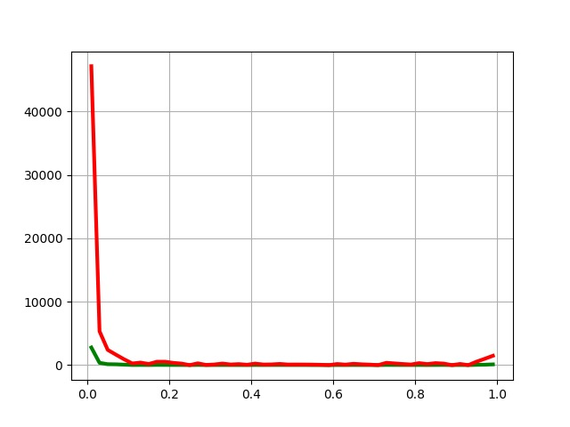
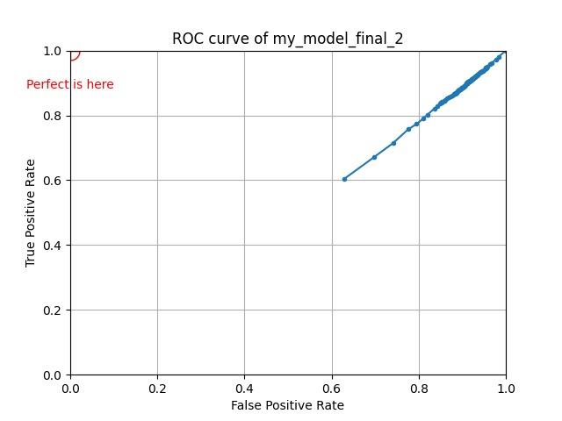
חלק שני
רשת נוירונים - תוצאה
מציג את רמת הדיוק

Slide 13
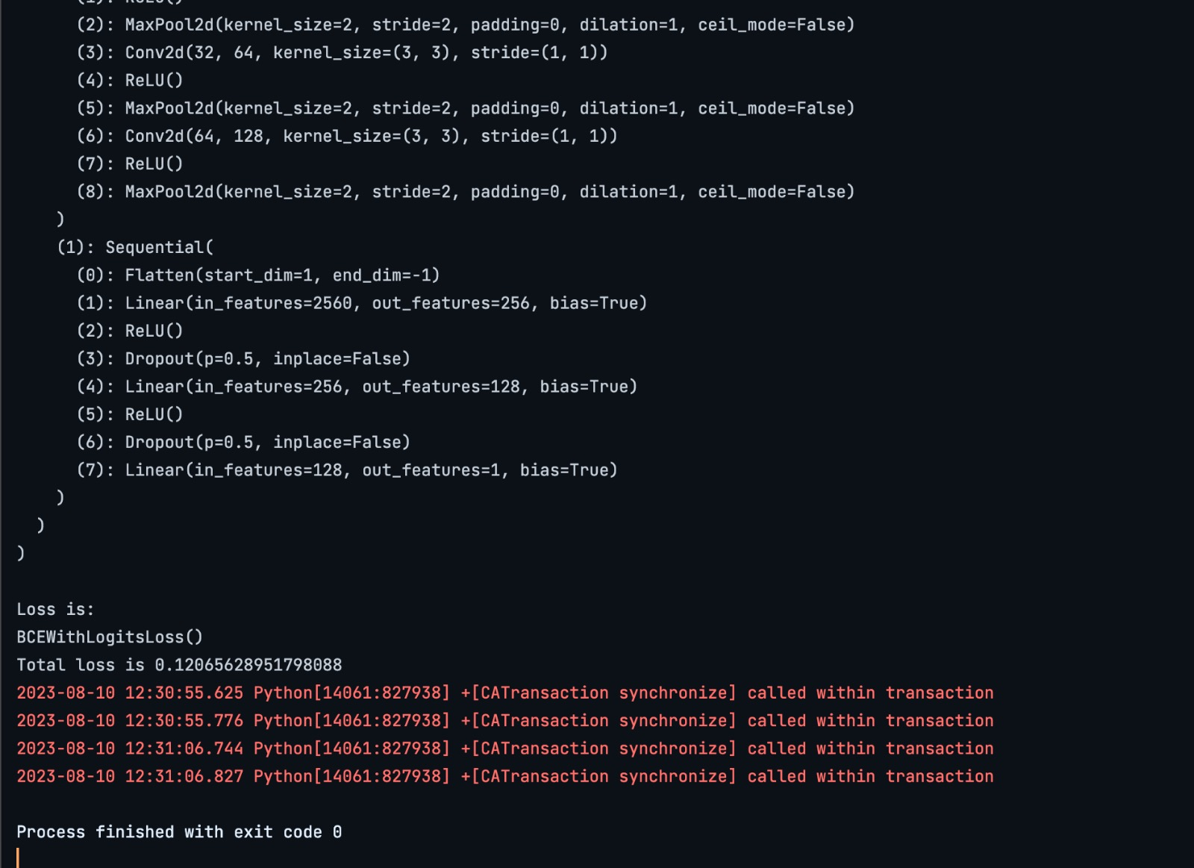

חלק שני
רשת נוירונים - תוצאה
Total loss is 0.1206..

Slide 14
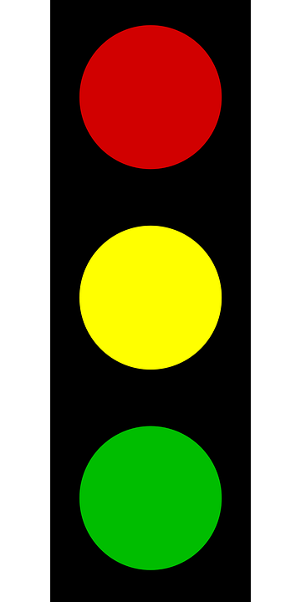
תודה על ההקשבה!
תצביעו 2
☺

